Slide 1
Le plaisir de courir
AEEPS
Jérôme Amathieu & Cyrille Gaudin
20/03/2015

Slide 2
Quelques pratiques
« Tu es sanctionné, tu vas courir pendant que tes camarades jouent »
« En guise d’échauffement, vous allez faire deux tours »
« Cette année, comme l’an dernier et comme l’année prochaine, vous allez faire le test Léger-Boucher »
« Cette année, on va faire le Cooper »
« Et oui, c’est dur, c’est normal »

Slide 3
Plan de la présentation
Prendre du plaisir dès l’échauffement
Choisir un test VMA
Prendre du plaisir en s’éprouvant
Prendre du plaisir dans les situations d’apprentissage
Prendre du plaisir dans le choix des situations de références
Prendre du plaisir en se connaissant mieux

Slide 4
8 pistes pour favoriser le plaisir
P1: Tisser des relations humaines et bienveillantes
P2: Favoriser une réussite quasi-immédiate pour entretenir un espoir de réussite
P3: Ajuster l’enjeu au niveau du jeu des élèves
P4: Aborder l’activité en prenant en compte les préoccupations des élèves
P5: Valoriser aussi bien l’auto-détermination que l’interdépendance positive
P6: Faire vivre des expériences marquantes
P7: Proposer des contenus en phase avec le niveau d’adaptation de l’élève
P8: Permettre à l’élève de repérer et capitaliser ses progrès

Slide 5
Outils préalable
temps | 9’’ | 18’’ | 36’’ | 1’12’’ | 1’30 | 3’ | 6’ | 9
intervalle | 2.5m | 5m | 10m | 20m | 25m | 50m | 100m | 150m
P8

Slide 6
Jeux de mise en train
P3
La course à l’opposé : vidéo
Sur un rectangle ou cercle avec plot chaque 5m. Les élèves en binôme doivent toujours courir en étant à l’opposé de leur camarade (course en symétrie centrale). Au sifflet, tous les coureurs s’arrêtent et l’on vérifie qu’ils sont bien à l’opposé de leur partenaire. Puis on repart.
La course de précision :
Sur un rectangle avec une zone cible de 5m, les élèves en deux groupes s’affrontent (par ex : les filles contre les garçons). Le but est d’être le groupe qui arrive dans le temps imparti ou d’avoir le plus de membres du groupe dans la zone cible.
Ex : Cibles espacées de 50m pour un temps de course de 18’’ pour une course à 10km/h
La course de maitrise d’allure :
Parcours avec plot chaque 5m. Demander aux élèves de franchir en 18’’ 8 plots pour 8 km/h. Puis à nouveau. Puis 9, puis 10… afin de réaliser un footing progressivement accéléré

Slide 7
Course à l’opposé (vidéo)
A
A’
L’élève A regarde le plot central pour vérifier qu’il se situe à l’opposé de son camarade A’ (Plots espacés de 5m – Nombre de plots franchis en 18’’ = vitesse en km/h)

Slide 8
Le jeux de l’horloge ou des portes
Les élèves courent autour de l’horloge. Ils doivent être les premiers à franchir la portes en fonction de l’annonce de l ’enseignant.

Slide 10
Jeu du virus (vidéo)
V
Contamination
Tous les élèves se déplacent de plots en plots. Lorsqu’ils sont engagés entre deux plots, ils ne peuvent pas changer de direction. Si le virus (V) croise un sujet « sain » (bleu), il le contamine. Le sujet contaminé doit alors suivre le virus dans chacun de ses déplacements. On peut ensuite ajouter d’autres virus.

Slide 12
Le banquier (vidéo)
Banque
Prison
Prison
Banque
L’équipe rouge doit aller chercher des plots rouges à la banque adverse sans se faire toucher dans la moitié de terrain adversaire. Le joueur touché va alors en prison et ne peut en sortir que s’il se fait délivrer par la touche de son camarade.

Slide 14
Les tests VMA
Renouveler le test ou comparer sur un même test?
Une préoccupation: ADAPTER LE TEST A VOS ELEVES
Jouer les différents tests avec pour seul impératif: un engagement maximal des élèves

Slide 15
Des tests VMA
Définition
VMA= Plus petite vitesse de course permettant à un individu de solliciter sa consommation d’O2 maximum (Gerbaux-Berthoin)
Choisir un test adapté aux caractéristiques des élèves.
Ils dépendent notamment de:
VO2max
Economie de course
Facteurs psychologiques

Slide 16
Les tests continus à intensité progressive
Leger: Navette sur 20m, incrément de 0,5/min
Leger-Boucher: Plot chaque 50m, palier de 1 Km/h chaque 2’

Slide 17
Les tests intermittents à intensité progressive
Rossi (2010) propose un test de 15/15’’progressif maximal et intermittent. Chaque vitesse doit être courue à trois reprises avant de s’engager à une vitesse supérieure.
Vaussenat-Trouillon : 3’+1’, plot à 50m, un plot de plus à chaque répétition
Mercier : 3/3’. A partir de 7km/h et incrément de 1,5. Plot chaque 50m et bip sonore
Vaussenat : 3’/1’.Commencer 3 à 4km/h en dessous de la VMA présumée et prendre en compte la distance parcourue au dernier palier de l’abandon
Gacon : 30/30. VMA à max -1

Slide 19
Tests intermittents à intensité stable
Gacon Assadi :9 à 15 X 30/30. Adaptation : 15 X 36/36 avec plot chaque 10m =VMA
Trouillet- Janin : 10X45/15 avec plot chaque 25m

Slide 20
Etre satisfait de son investissement
La satisfaction repose en partie sur l’atteinte de but préalablement défini:
- Dans l’atteinte d’objectif à court terme (Distance, temps) envisageable et atteignable par chacun des élèves
- Dans les effets à courts et à long terme
P2
P6

Slide 21
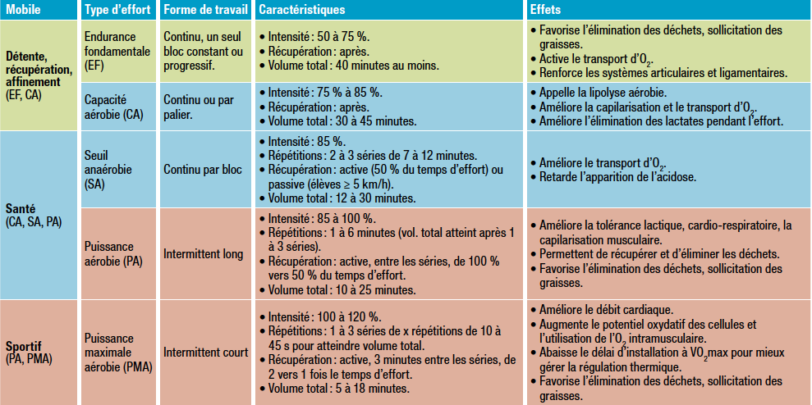
Choisir un type d’effort
Cf tableau : Principes de construction de séance
P7

Slide 22
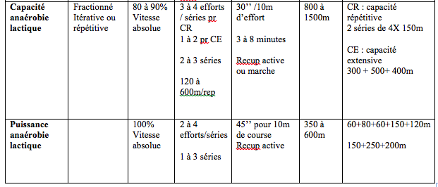
Choisir un type d’effort
Cf tableau : Principes de construction de séance
P7

Slide 23
Piste pour différencier et croire en ses chances de réussite
Courir dans son couloir
Course à handicap
Différencier la quantité totale (Durée ou volume): même départ mais arrêt précoce ou départ en cours
Position de départ
Handicap de récupération

Slide 24
Le plaisir de jouer pour concevoir
P7
Le plaisir de déterminer soi-même sa propre séquence d’entrainer, le plaisir de jouer dans la constitution des séquences

Slide 25
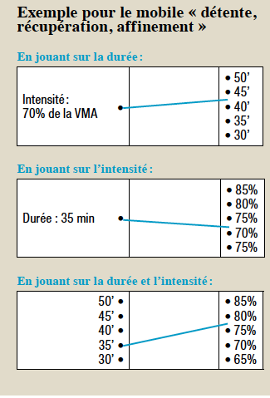
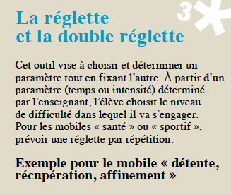
La réglette et la double réglette

Slide 26
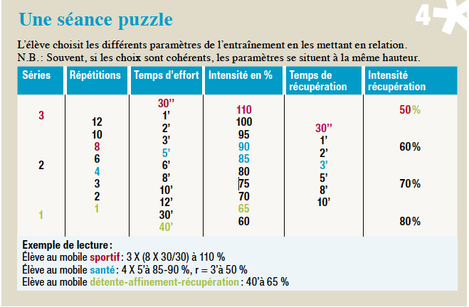
Les séances puzzle

Slide 27
Séances à trou
Relatives à la durée |  | Relatives à l’intensité | Relatives à la durée et à l’intensité
En jouant sur la durée : M1 : 2 X (6 X __’’/__’’), r=3’ M2 : 4 X ___’ à 85%, r= (choix de l’enseignant) M3 : __’ à 75% | En jouant sur les répétitions : M1:___ séries de 4 X 1’12 à 110 %, r= 1’12, R=3’ M2 :___ séries de 5’ à 85%, R= 2 à 4’ M3 :___ séries de 5’ à 65%+ 5’ à 80% | M1 : 6 séries de 3’ à _____% R= 2’ M2 : 3 séries de 6’ à ____% , R=3’, M3 : 10’ à ____%+5’à ___%+10’ à ____% + 5’ à ____% | En multipliant les zones à compléter

Slide 28
Les séances à trous
Relatives à la durée :
(En jouant sur la durée)
M1 : 2 X (6 X __’’/__’’), r=3’
M2 : 4 X ___’ à 85%, r= (choix de l’enseignant)
M3 : __’ à 75%
(En jouant sur les répétitions)
M1:___ séries de 4 X 1’12 à 110 %, r= 1’12, R=3’
M2 :___ séries de 5’ à 85%, R= 2 à 4’
M3 :___ séries de 5’ à 65%+ 5’ à 80%
Relatives à l’intensité :
M1 : 6 séries de 3’ à _____% R= 2’
M2 : 3 séries de 6’ à ____% , R=3’,
M3 : 10’ à ____%+5’à ___%+10’ à ____% + 5’ à ____%
Ou relative à ces deux paramètres en multipliant les zones à compléter

Slide 29
Jouer sur les formes de groupements pour prendre du plaisir

Slide 30
Mode de groupements
Pour le demi-fond:
Par groupe de VMA
Par groupe de besoin
Pour la réalisation:
Avant le choix de mobile: par VMA
Après le choix de mobile: par mobile
Pour la conception:
Par mobile et par affinité
Pour le ressenti:
Par proximité de séance ou par affinité

Slide 31
Des situations de références

Slide 32
Utiliser le dispositif proposé au bas CeD:
Aller – retour pour passer à la même balise, une balise par Km/h

Slide 33
La flute de pan

Slide 34
Le parcours gigogne (vidéo)

Slide 35
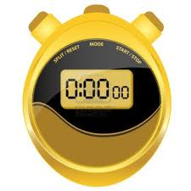
Le rectangle à porte (vidéo)

Slide 37
Le papillon ou demi-papillon

Slide 38
Le radar (vidéo)
Top
1’’
9’’
0
5
6
7
8
9
10
11
Dans le parcours, l’élève déclenche le chrono au plot de départ et compte le nombre de plot (espacés de 2,5m) franchis en 9’’. Cela correspond à sa vitesse en km/h. Exemple : Si je franchis 10 plots en 9’’, ma vitesse est de 10 km/h. Cette situation est particulièrement adaptée pour effectuer un contrôle de l’allure dans un lieu ouvert (par exemple, un parc)

Slide 39
Le monopoly ou ticket de bus
Valider des ticket de bus à chaque passage dans les temps auprès d’un observateur
Prendre un billet de monopoly à chaque répétition réalisée dans le temps imparti

Slide 40
Nouvelle tendance
Les parcours en milieu naturel avec actions variées
(type parcours du combattants ou parcours athlétiques selon les auteurs)

Slide 41
Les distances de passage en 1’
Vitesse | Aller-retour | Rectangle à porte |  | Papillon | Flute de pan |  | Gigogne
Temps | 1’ | 1’ | 1’12’’ | 1’ | 1’ | 1’12’’ | 1’ | 1’12’’
5 km/h | A=41m |  | 50/0 | R | 41 | 50 |  | 25
6 | 50 | 50/0 | 50/10 | R: 25m | 50 | 60 | 25 | 30
7 | 58 | 50/8.3 | 50/20 | R:25 +C:8 | 58 | 70 | 29 | 35
8 | 67 | 50/16.6 | 50/30 | R:25+C:17 | 67 | 80 | 33.3 | 40
9 | 75 | 50/24.9 | 50/40 | R:35+C:5 | 75 | 90 | 37.5 | 45
10 | 83 | 50/33.2 | 50/50 | R:35+C:13 | 83 | 100 | 41.6 | 50
11 | 92 | 50/41.5 | 50/60 | R:35+C:22 | 92 | 110 | 45.8 | 55
12 | 100 | 50/49.8 | 50/70 | R:35+C:30 | 100 | 120 | 50 | 60
13 | 108 | 50/58.1 | 50/80 | R:35+C:38 | 108 | 130 | 54 | 65
14 | 117 | 50/66.4 | 50/90 | R:35+C:47 | 117 | 140 | 58.2 | 70
15 | 125 | 50/74.7 | 50/100 | R:35+C:55 | 125 | 150 | 62.4 | 75
16 | 133 | 50/83 | 60/100 | R:35+C:63 | 133 | 160 | 66.5 | 80
17 | 142 | 50/91.3 | 60/110 | R:35+C:72 | 142 | 170 | 71 | 85
18 | 150 | 50/99.6 | 70/110 | R:35+C:80 | 150 | 180 | 75 | 90

Slide 42
Jouer sur les formes pour surprendre, crée de la nouveauté

Slide 43
Forme de travail en course
En continu:
la course en continue sollicite la capacité aérobie ou l’endurance fondamentale, récup à la fin
Fartlek:
Travail en continu associant des variations de vitesse. Jeu avec des variations de vitesse. Certaines phases sont plus rapides, d'autres plus lentes.
Travail intermittent:
Proche VMA, récupérations assez courtes, comprise entre le temps d’effort et sa moitié. Amplitude FC faible. Court-court, long-long…
Intervall-Training:
Amplitude entre FC de recup et FC d’exercice est élevée
Fractionné:
Prendre la distance de référence, de la diviser par 2 ou 3 et d’ajouter éventuellement jusqu’à 10% environ à la distance totale. Course à l’allure spécifique de la compétition.

Slide 44
Les séances
On peut aussi décliner les formes: (et les multiplier éventuellement)
Vague
Escalier
Pyramide complète: 1’/2’/3’/2’/1’
Pyramide descendante: 10’/8’/6’
Pyramide montante: (2’/3’/5’) X2
Bloc homogène 10 X 1’/1’

Slide 45
Préambule
Types d’effort | Formes
Endurance Fondamentale | Continue, fartlek Allure constante ou progressive ou degressive, escalier, vague
Capacité aérobie | Continue, fartlek Allure constante ou progressive ou degressive, escalier, vague
Seuil | Blocs à intensité constante
Puissance aérobie | Interval training, Intermittent, Fartlek Pyramide, Pyramide montante, Pyramide descendante, série unique ou plurielle (intensité constante ou variable)
Puissance maximale aérobie | Interval training, Intermittent, (fractionné) Pyramide, Pyramide montante, Pyramide descendante, série unique ou plurielle (intensité constante ou variable)

Slide 46
Mieux se connaitre pour…
S’auto-déterminer pour prendre du plaisir (CP5)
P4
P5

Slide 47
Analyse des sensations :
Quantifier | Indicateurs à donner à l’élève :
1 : Repérer la difficulté de l’effort par des smileys par exemple puis vers échelle (Borg) 2 : Graduer la difficulté de l’effort par rapport à certains critères personnels (sensations, ressenti) puis qualifier | Aspects généraux: Aisance/ crispation (grimaces) Fatigue générale
 | Aspect Physio: Fréquence cardiaque Fréquence respiratoire Transpiration Rougeur, chaleur, brûlure, lourdeur Possibilité ou non de discussion Epuisement, signification du décrochage Difficulté de récupération
 | Aspect biomécanique: Foulée Douleur aux cuisses- difficulté à monter de genoux, Appuis: écrasement-légèreté Amplitude de la foulée Conditions extérieures : vent, froid, chaleur, pluie, cotes…
 | Aspect psycho: Etat mental lié à l’effort (abnégation/résignation) Meneur (sensation de vitesse, relayé-relayeur)

Slide 48
Indicateur quantitatif à donner à l ’élève
J’identifie la difficulté ressentie à la fin de la séance :

Slide 49
Quantifier la difficulté: Echelle de Borg (1979)
6 TRES TRES FACILE
7
8 TRES FACILE
9
10 ASSEZ FACILE
11
12 UN PEU DIFFICILE
13
14 DIFFICILE
15
16 TRES DIFFICILE
17
18 TRES TRES DIFFICILE
19
20
J’identifie la difficulté ressentie dans la réalisation de ma séance

Slide 50
Quantifier l’intensité:
TD: J’ai du mal à tenir…Envie d’arreter
E: Ouf, vivement la fin… il faut que j’y arrive
S: Ca m’éprouve mais je tiendrai jusqu’au bout
F: C’est cool, pas trop dur
TF: Aucune difficulté

Slide 51
Exemple de ressenti élève
Mobile | Muscles | Fatigue | Essoufflement | Impression générale:
1 2 3 | Relâché Un peu crispé Crispé | Effort difficile Effort optimal Effort trop facile | Pas du tout Un peu Beaucoup | + -

Slide 52
Récupération juste après la séance (les 5 minutes qui suivent la séance): Rapide / lente Autres commentaires :
Sensations à la fin de cette séance :
Psychologique | Musculo-articulaire | Cardio-respiratoire

Slide 53
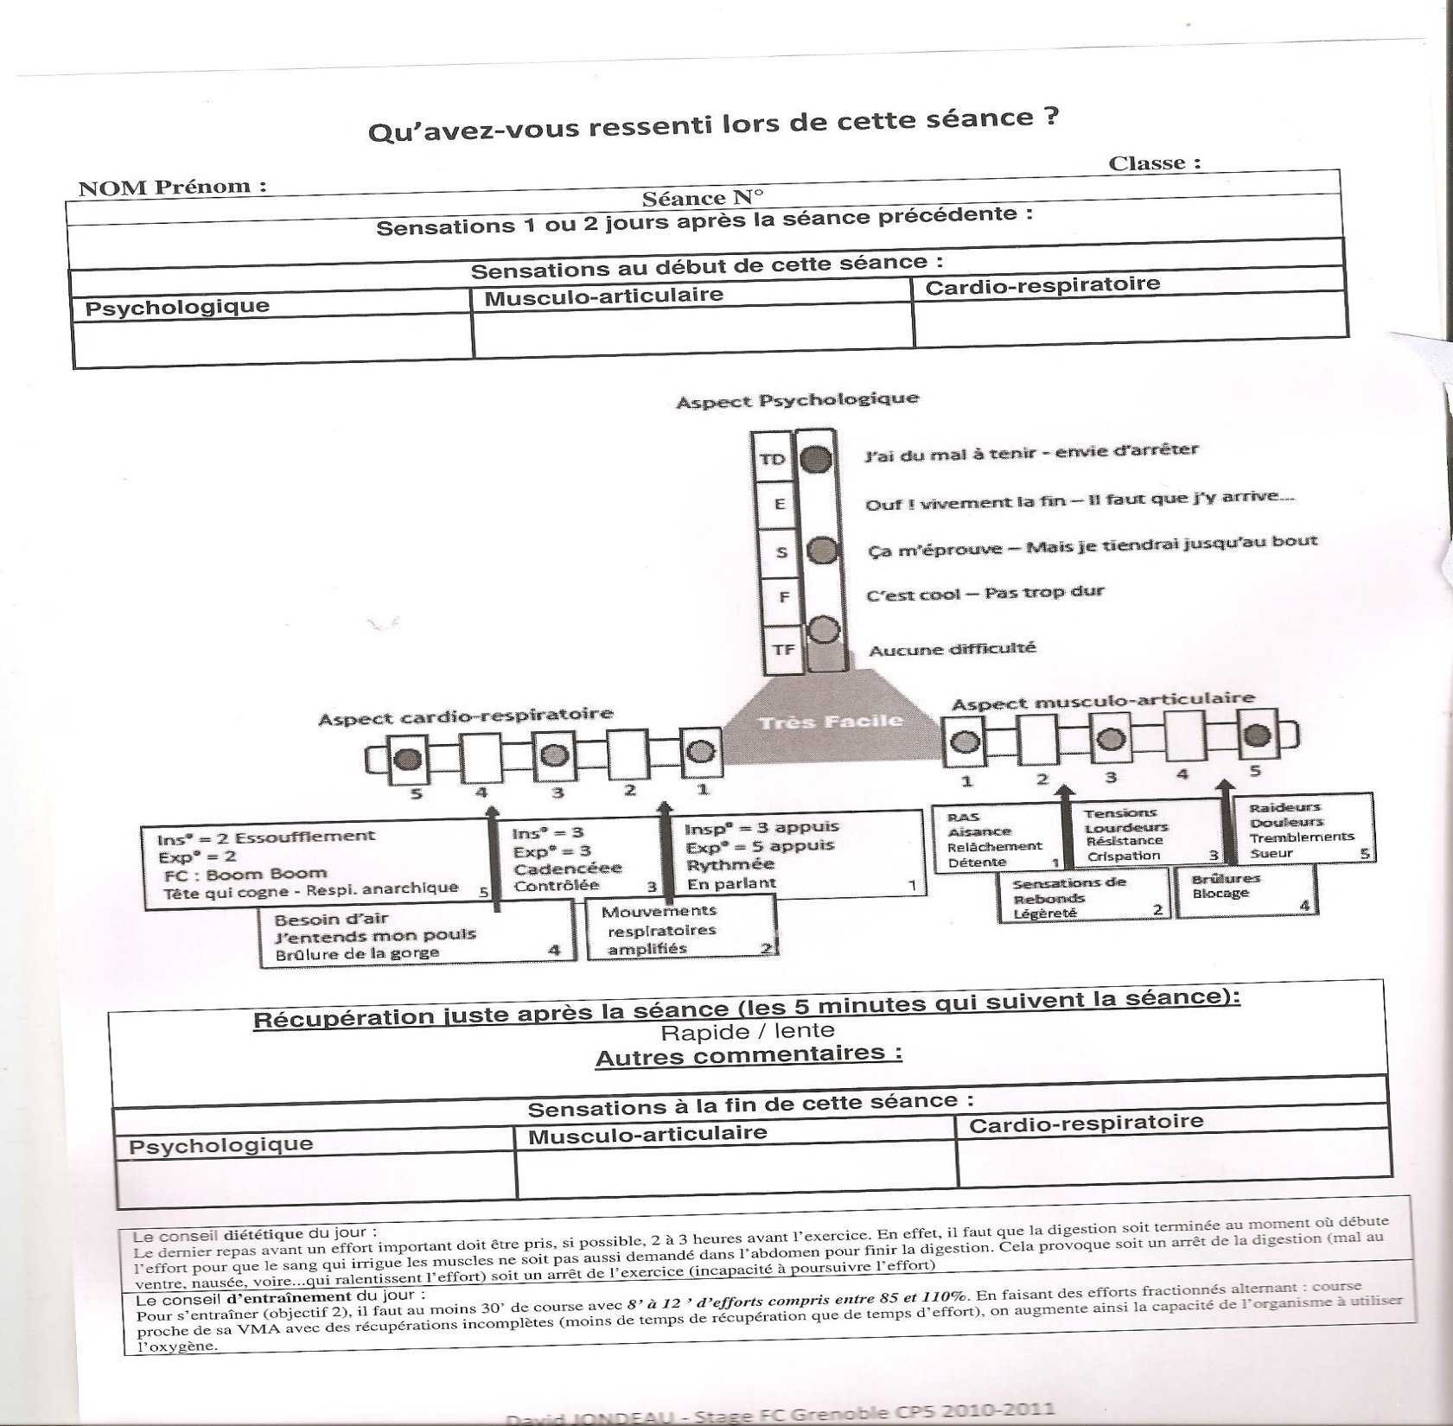

Slide 54
Les principaux indicateurs
Attitude de course
FC (à relativiser, 208- 0.7Xage)
Vitesse
Décrochage
Bruit du souffle et FR
Rougeur
Syncinésie
Attitude de course

Slide 55
Type d’effort | Indicateurs
Puissance maximale aérobie | Conversation impossible. Ne peuvent boire qu’entre les séries ou à la fin Attitude pendant d’effort : Dernier parcours difficile, en recherche d’oxygène, souffrance et fatigue nerveuse Attitude en fin l’effort : Respiration bruyante, plié, mains sur les genoux, épuisement
Puissance aérobie | Conversation très difficile en fin d’effort (« Passe » ou « bouge ! ») Elève peuvent boire en fin de récupération Attitude pendant l’effort : Fort débit respiratoire, expiration rapide, intensités maitrisées Attitude en fin d’effort : Grimaces, main sur la nuque
Seuil anaérobie | Conversation difficile (« Vas-y passe… ») Boisson possible mais pas immédiatement après l’effort Attitude pendant l’effort : Concentré, effort maintenu assez facilement au début mais plus difficilement à la fin Attitude en fin d’effort : douleur dans les membres inférieurs
Capacité aérobie | Conversation possible mais pénible à tenir plusieurs phrases. Boisson possible à l’arrivée Attitude pendant l’effort : Concentré mais disponible, intensités tenues sans douleur importante Attitude en fin d’effort : Apparition de douleurs en fin d’effort
Endurance fondamentale | Conversation aisée, sans limite Boisson possible pendant la course ou immédiatement à l’arrivée Attitude pendant l’effort : Course aisée, disponibilité, pas de problème respiratoire Attitude en fin d’effort : récupération immédiate, possibilité d’envisager un travail ultérieur, pas de douleur musculaire

Slide 56
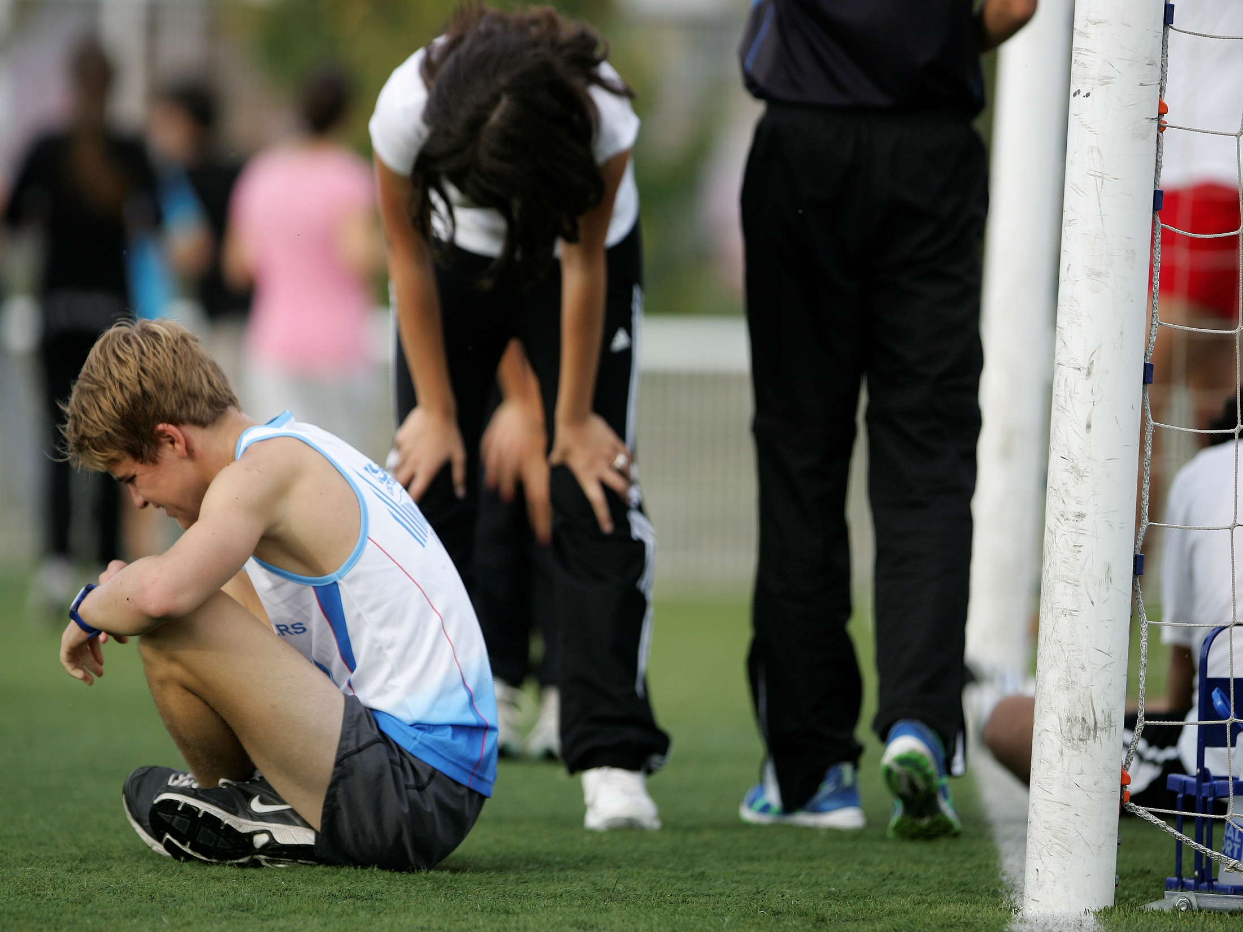

Slide 59
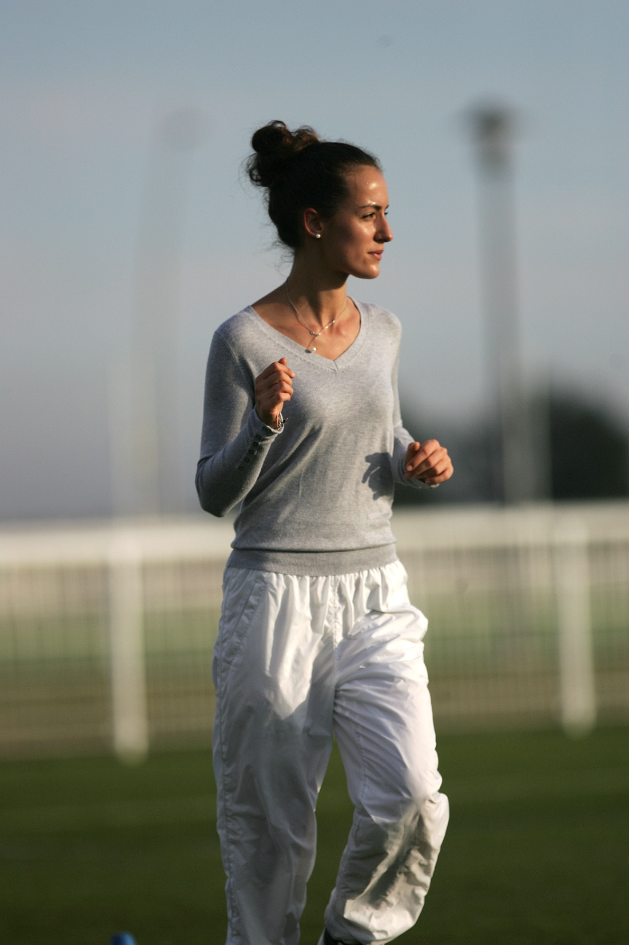

Slide 60
Dévoluer de l’autonomie
Autonomie dans le choix des allures
Autonomie dans les mobiles, objectifs
Autonomie dans l’ échauffement
Autonomie dans la maitrise des paramètres de l’entrainement
Autonomie dans les séances intégrales

Slide 61
Echanges
Avez vous des questions?

Slide 62
Merci pour votre écoute

